Slide 1
Advocacia Trabalhista: perspectivas e desafios.
O empreendedorismo como palavra de ordem para o sucesso

Slide 2
DESAFIOS DO NOVO ADVOGADO
Brasil: País com maior nº de faculdades de direito.
Mercado: bastante competitivo e escasso (1.088.992 advogados).
Jovens: não tem medo de se arriscar e de trocar de colocação, mas não sabem distinguir insistência de persistência e acabam por desistir.
Negócio: escritório deve ser tratado como um negócio.
Nova vertente da atividade jurídica: visão ampliada, conhecimentos e habilidades específicas (do negócio, do mercado, da economia, da tecnologia necessária) além de CONFIANÇA.
Figura requerida hoje: advogado orientador, conselheiro, mediador, negociador, condutor de negócios, criativo, inovador e acima de tudo EMPREENDEDOR.

Slide 3

PILARES
DO EMPREENDEDORISMO JURÍDICO
                Visão
                Coragem
                Competência

Slide 4
VOCÊ ESTÁ
PREPARADO?
Sabia que somente 20% dos ADVOGADOS alcançam o sucesso.

Slide 5
NÃO ADIANTA RECLAMAR
É preciso agir!

Slide 6
ADVOGADOS DEVEM CONCORRER OU SEREM PARCEIROS?

Slide 7
QUE MERCADOS NOVOS OS ADVOGADOS PODEM ATUAR: digital, energia, arbitragem e
mediação, meio ambiente?

Slide 8
ADVOGADO TEM QUE TER PLANEJAMENTO ESTRATÉTIGO

Slide 9
A ADVOCACIA NO SÉCULO XXI
Mercado bastante competitivo e escasso: Não seja mais um!
Muitos advogados desistem, trocam de carreira ou optam por concursos: Persista!
É preciso ir além, desenvolver conhecimentos e habilidades específicas: Conheça-se mais!
Seja o melhor: Sim, você pode!
Seja diferente: Tenha um diferencial!
Inove: Tenha ideias novas!
Seja mais do que seus concorrentes!
Tenha o foco do cliente e não no cliente!

Slide 10
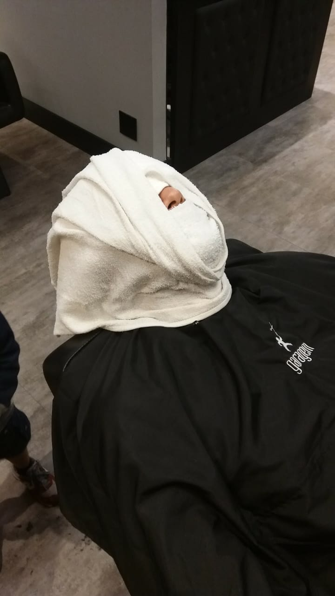
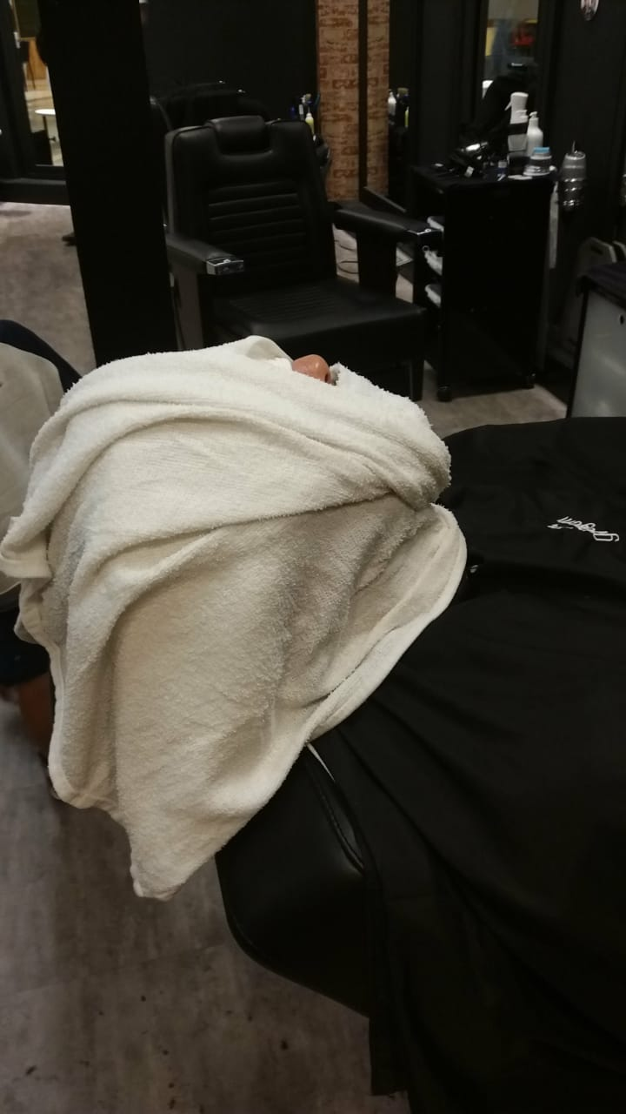
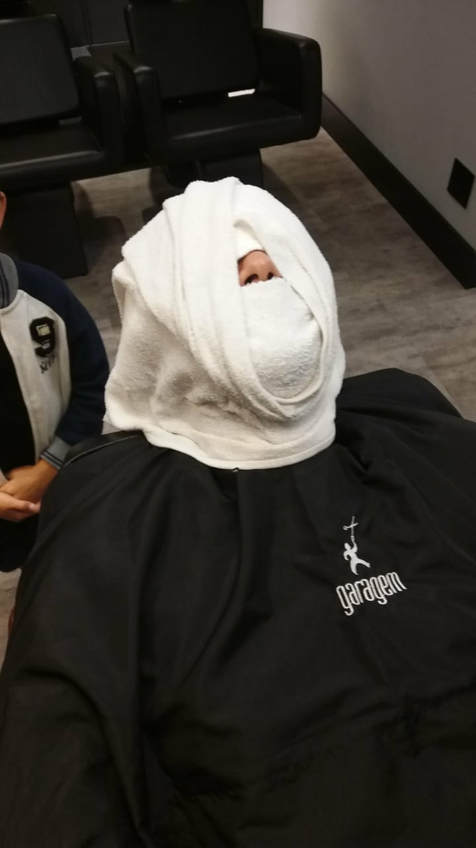

ATENDA AS EXPECTATIVAS DE SEU CLIENTE!

Slide 11
O novo advogado trabalhista
Minha história
Visão geral do segmento trabalhista
Oportunidades de mercado
Desafios da escolha
Cursos de aperfeiçoamento
Lucratividade da escolha: curto/médio/longo prazos

Slide 12
VISÃO GERAL DA ÁREA TRABALHISTA
Reforma Trabalhista
Novo perfil do advogado trabalhista
Novo perfil do reclamante
Novas necessidades das empresas
Novo perfil da advocacia trabalhista

Slide 13
ANÁLISE DE MERCADO
(OPORTUNIDADES)
-Reclamações trabalhistas
-Defesas e assessoria Consultiva e Contenciosa
-Compliance Trabalhista
-Atuação em ambos os polos
-Links com outras áreas de atuação
-Produtos (CRIATIVIDADE)

Slide 14
LUCRATIVIDADE
DA ESCOLHA
-Investimento
-Nicho
-Produto (daqui a pouco)
-Reclamante
-Empresas
-Reclamadas
Curto / Médio / Longo Prazos

Slide 15
DICAS E RECOMENDAÇÕES
AOS INICIANTES
-Estude, mas não só isso (para começar, feito é melhor do que perfeito)
-Confie em você e coloque a cara para bater
-Assista muita audiência
-Vá ao fórum
-Leia processos
-Faça você mesmo
-Vai errar muito! E tudo bem!

Slide 16
MARKETING JURÍDICO

Slide 17
DEFININDO ESTRATÉGIAS
PERGUNTAS IMPORTANTES:
Qual o seu propósito com a Advocacia?
Como o seu escritório irá ajudar seus clientes?
Quem são seus clientes?
Quais problemas seus clientes enfrentam?
Quais soluções você pode apresentar/ seus produtos?
Quanto eles estão dispostos a pagar por suas soluções?
Quais serão seus diferenciais para superar a concorrência?
Quais serão as ESTRATÉGIAS ADEQUADAS para o modelo de escritório?
E a pergunta mais importante ...

Slide 18



POR QUE O CLIENTE DEVE CONTRATAR O
SEU ESCRITÓRIO?

Slide 19
AÇÕES ESTRATÉGICAS PARA CONQUISTA
E FIDELIZAÇÃO DE CLIENTES
  Ações direcionadas e constantes;
  Ações estratégicas;
  Criatividade e Ousadia;
  Coragem e perca a vergonha; sem medo!
  Persistência
  Marketing jurídico

Slide 20
AUTOCONHECIMENTO

Slide 21
O QUE É SUCESSO PARA VOCÊ?
O QUE TE MOVE DIARIAMENTE?
QUAIS SÃO AS SUAS DIFICULDADES?
QUAIS SÃO OS SEUS MEDOS E FRAQUEZAS?

Slide 22


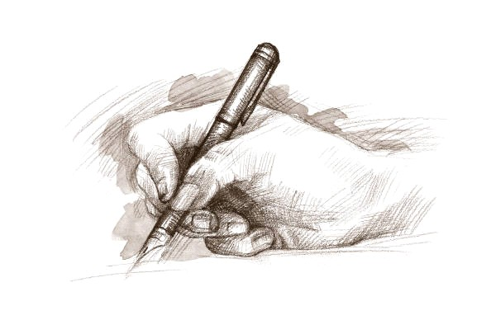
Quais são seus pontos fortes?
Em que você é bom?
Quem sou eu?
Como cheguei até aqui?
Use a sua história a seu favor...

Slide 23


É POSSÍVEL TER SUCESSO
NA ADVOCACIA TRABALHISTA HOJE!
  E o que você está fazendo a do que os outros para conseguir?
  Sabia que somente 20% dos advogados alcançam o sucesso?
Mas é preciso fazer diferente

Slide 24




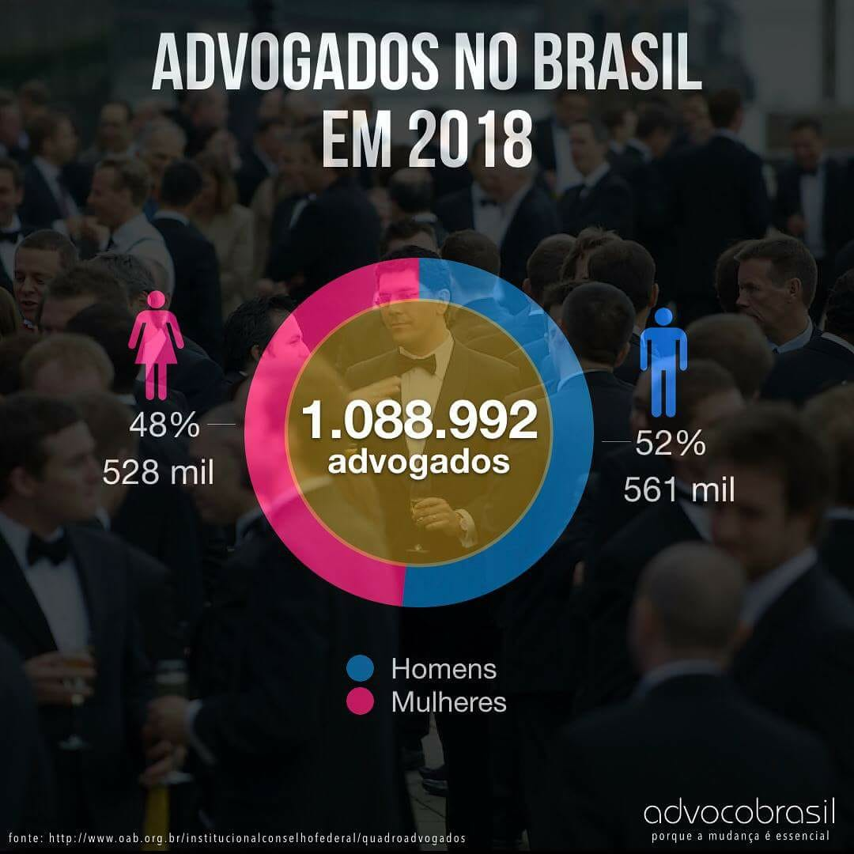
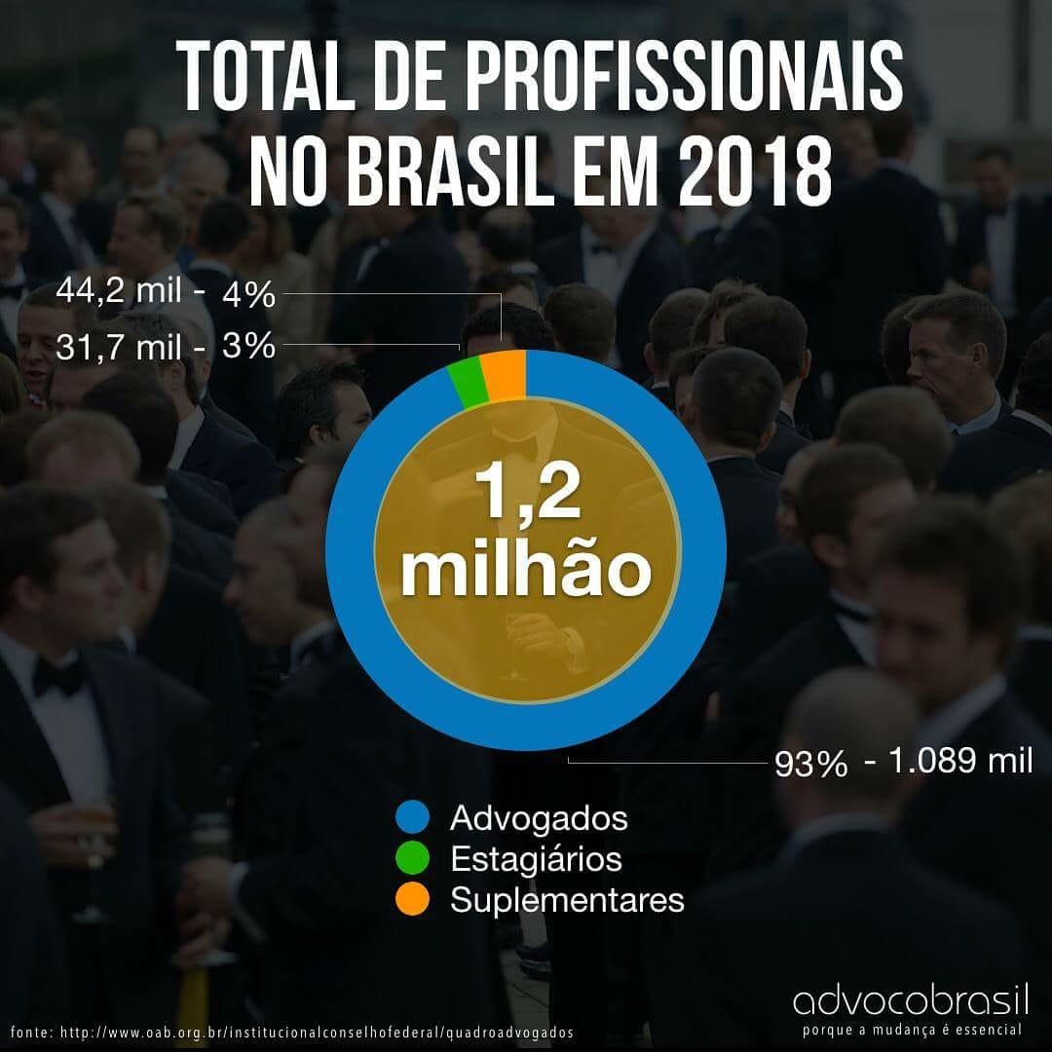
O CENÁRIO ATUAL DA ADVOCACIA
O País com faculdades de direito do

Slide 25
NÃO SEJA MORNO!
SAIA DA MÉDIA!
  Use sua história a seu favor!
  Seja apaixonado pela advocacia!
  Acredite em seu potencial!
  Seja otimista!
  Inove e saia fora da caixa!
  Seja você mesmo! Tire a armadura!

Slide 26


ADVOGADO PODE SER TRADICIONAL, MAS NADA IMPEDE DE INOVAR, DE SER DIFERENTE.
SEJA VOCÊ! E está tudo bem!

Slide 27
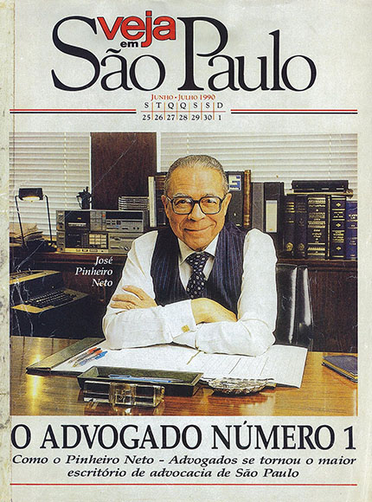
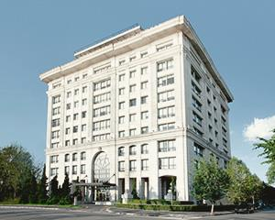
Todo grande escritório
foi um pequeno
escritório que fez a
coisa certa!
Em 1942, José Pinheiro Neto abria seu 1º escritório no centro de São Paulo, contando apenas com secretária e um office-boy. Em 2012 chegou a 800 integrantes e 6000 clientes.
SÃO PAULO
RIO DE JANEIRO
BRASÍLIA

Slide 28
    O QUE FAZ UM ADVOGADO SE DESTACAR NA ESFERA TRABALHISTA HOJE
    Autoconhecimento, auto-estima, autoconfiança e qualidade de vida
    Planejamento estratégico e foco em resultados
    Desenvolvimento de habilidades essenciais (comunicação, persuasão, liderança)
    Compreender e lidar com pessoas e técnicas de atendimento a clientes
    Administração do tempo, aumento de produtividade e rentabilidade
    Lidar com pressão, desafios e mudanças do mercado
    Definição de metas e objetivos claros
    Inteligência emocional para lidar com diferentes tipo de clientes e pessoas
    Transformar-se em um ADVOGADO EMPREENDEDOR

Slide 29
OBRIGADO!
Marco Antônio Freitas
mafadvogados@hotmail.com
(31)99196-5020
(31)3261-5020

